Slide 1

ÔN TẬP THỰC HÀNH TIẾNG VIỆT:
NGỮ CẢNH VÀ NGHĨA CỦA TỪ TRONG
NGỮ CẢNH BIỆN PHÁP TU TỪ
DẤU NGOẶC ĐƠN VÀ DẤU NGOẶC KÉP

Slide 2
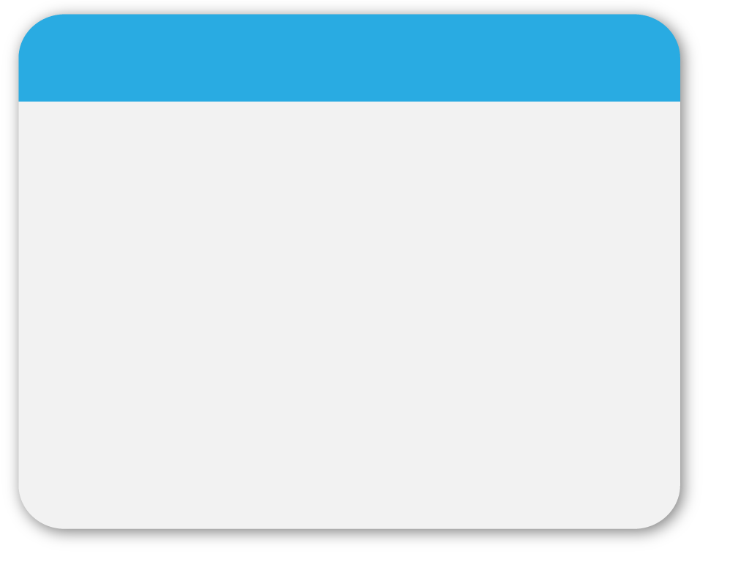
1. Nghĩa của từ trong ngữ cảnh:
Bài tập 1: Xác định nghĩa của từ in đậm trong câu thơ sau:
a. Ngoài thềm rơi chiếc lá đa
Tiếng rơi rất mỏng như là rơi nghiêng
(Trần Đăng Khoa)
b. Thấy những xe hàng nôn nao ra tiền tuyến
Và thấy những đoàn quân đi xanh dãy Trường Sơn
(Vũ Đình Văn)

Slide 3

Gợi ý trả lời
a. Mỏng:
+ Theo từ điển: có bề dày nhỏ hơn mức bình thường hoặc nhỏ hơn những vật khác; thường dùng để chỉ đặc điểm của sự vật, đồ vật.
+ Trong thơ Trần Đăng Khoa: nhẹ, êm.
b. Xanh:
+ Theo từ điển: có màu như màu của lá cây, của nước biển.
+ Trong thơ Vũ Đình Văn: màu áo trùm lên màu lá; người lính hành quân đông chật, kín cả dãy Trường Sơn; ước vọng về hoà bình.

Slide 4

Bài tập 2: Giải thích nghĩa của từ “mặt trời” trong mỗi câu thơ sau. Dựa vào đâu để xác định được nghĩa của mỗi từ:
a. Ngày ngày mặt trời đi qua trên lăng
Thấy một mặt trời trong lăng rất đỏ.
(Viễn Phương)
b. Từ ấy trong tôi bừng nắng hạ
Mặt trời chân lí chói qua tim.
(Tố Hữu)
c. Mặt trời của bắp thì nằm trên đồi
Mặt trời của mẹ em nằm trên lưng.
(Nguyễn Khoa Điềm)

Slide 5
Gợi ý trả lời
Bài tập 2:
a. mặt trời 1: thiên thể nóng, sáng ở xa trái đất, là nguồn chiếu sáng và sưởi ấm chủ yếu cho Trái Đất.
mặt trời 2: (trong câu thơ): chỉ Bác Hồ.
b. mặt trời: (trong câu thơ): chỉ lí tưởng cách mạng.
c. mặt trời 1: thiên thể nóng sáng ở xa trái đất, là nguồn chiếu sáng và sưởi ấm chủ yếu cho Trái Đất.
mặt trời 2: (trong câu thơ): chỉ em bé.
*Căn cứ: Dựa vào câu thơ, những từ ngữ đứng cạnh chúng.

Slide 6
Bài tập 3: Dựa vào ngữ cảnh, xác định nghĩa của các từ ngữ in đậm trong khổ thơ dưới đây:
Và chúng tôi, một thứ quả trên đời
Bảy mươi tuổi mẹ đợi chờ được hái
Tôi hoảng sợ ngày bàn tay mẹ mỏi
Mình vẫn còn một thứ quả non xanh?
(Nguyễn Khoa Điềm)

Slide 7
Gợi ý trả lời
Bài tập 3:
- quả: kết tinh, sản phẩm của xã hội.
- quả non xanh: đã trưởng thành, nhưng chưa có sự chín chắn, chưa có nhiều kinh nghiệm sống, vẫn còn nhiều vụng dại,...

Slide 8
2. Biện pháp tu từ:
Bài tập 4:
1. Võng mắc chông chênh đường xe chạy/ Lại đi lại đi trời xanh thêm.
(Phạm Tiến Duật)
2. Hồi chiến tranh ở rừng
Vầng trăng thành tri kỉ
(Nguyễn Duy)
3. Tre giữ làng, giữ nước, giữ mái nhà tranh, giữ đồng lúa chín.
(Thép Mới)
4. Ăn quả nhớ kẻ trồng cây (Tục ngữ)
5. Cha lại dắt con đi trên cát mịn
Ánh nắng chảy đầy vai
(Hoàng Trung Thông)

Slide 9
Gợi ý trả lời
Bài tập 4:
1. Điệp ngữ: “lại đi”: Khẳng định những chiếc xe không kính sẽ vẫn sẽ tiến về miền Nam dẫu cho gặp khó khăn, thử thách, từ đó thể hiện ý chí quyết tâm của những người lính Trường Sơn.
- Ẩn dụ: “trời xanh”: Gợi biểu tượng cho hòa bình lập lại, khát vọng được giải phóng đất nước cùng với tinh thần lạc quan yêu đời.

Slide 10
2. Nhân hoá: “trăng thành tri kỉ” nhấn mạnh trăng là người bạn thân thiết, tri âm tri kỉ, là đồng chí cùng chia sẻ những vui buồn trong chiến trận với người lính - nhà thơ.

Slide 11
3. Điệp từ “giữ”: Tạo nhịp điệu nhịp nhàng cho câu văn; nhấn mạnh vai trò của tre đối với việc bảo vệ, che chắn cho con người và đất nước.

Slide 12
4. Ẩn dụ:
- Ăn quả: Hành động thưởng thức trái ngọt sau một khoảng thời gian trồng trọt→ Hưởng thụ thành quả có sẵn.
- Kẻ trồng cây: Những người trồng trọt, chăm sóc để cây phát triển → Những người bỏ công sức, mồ hôi nước mắt để đem lại những thành quả đó.
⇒ Khi được hưởng một thành quả nào đó, cần phải biết ơn những người đã tạo ra nó, từ đó mà trận trọng thành quả mà mình được hưởng.

Slide 13
5. - Biện pháp ẩn dụ chuyển đổi cảm giác.
- Cụ thể: Ánh nắng được miêu tả bằng từ "chảy" - từ vốn được dùng cho các chất lỏng khiên cho ánh nắng không chỉ đơn thuần là nguồn ánh sáng không định hình, mà giờ đây có thể cầm nắng được.

Slide 14
3. Dấu ngoặc đơn và dấu ngoặc kép
Bài tập 5: Dấu ngoặc đơn trong những trường hợp sau dùng để làm gì?
a. Đùng một cái, họ (những người bản xứ) được phong cho cái danh hiệu tối cao là “chiến sĩ bảo vệ công lí và tự do”. (Nguyễn Ái Quốc)
b. Gọi là kênh Ba Khía vì ở đó hai bên bờ tập trung toàn những con ba khía, chúng bám đặc sệt quanh các gốc cây (ba khía là một loại còng biển lai cua, càng sắc tím đỏ, làm mắm xé ra trộn tỏi ớt ăn rất ngon). (Đoàn Giỏi)
c. Lí Bạch (701-762) là là thơ nổi tiếng của Trung Quốc đời Đường.
d. Chiều dài của cầu là 2 290m (kể cả phần cầu dẫn với chín nhịp dài và mười nhịp ngắn). (Thuý Lan).

Slide 15
Gợi ý trả lời
Bài tập 5:
a. (những người bản xứ) - giải thích.
b. (ba khía là một loại còng biển lai cua, càng sắc tím đỏ, làm mắm xé ra trộn tỏi ớt ăn rất ngon) - thuyết minh.
c. (701 – 762) - bổ sung thêm (thông tin năm sinh năm mất).
d. (kể cả phần cầu dẫn với chín nhịp dài và mười nhịp ngắn) - giải thích thêm, chú thích thêm về chiều dài cây cầu.

Slide 16
Bài tập 6: Chỉ ra công dụng của dấu ngoặc kép trong những trường hợp sau:
a. Nó cứ làm in như nó trách tôi; nó kêu ư ử, nhìn tôi, như muốn bảo tôi rằng: “A! Lão già tệ lắm! Tôi ăn ở với lão như thế mà lão xử với tôi như thế này à?”. (Nam Cao)
b. Kết cục, anh chàng “hầu cận ông lí” yếu hơn chị chàng con mọn, hắn bị chị này túm tóc lẳng cho một cái, ngã nhào ra thềm. (Ngô Tất Tố)
c. Hai tiếng “em bé” mà cô tôi ngân dài ra thật ngọt, thật rõ, quả nhiên đã xoắn chặt lấy tâm can tôi như ý cô tôi muốn. (Nguyên Hồng)
d. Trước năm 1914, họ chỉ là những tên da đen bẩn thỉu, những tên “An-nam-mit” bẩn thỉu, giỏi lắm thì cũng chỉ biết kéo xe tay và ăn đòn của các quan cai trị nhà ta. (Nguyễn Ái Quốc)
e. Hàng loạt các vở kịch như “Tay người đàn bà”, “Giác ngộ”, “Bên kia sông Đuống”,...ra đời.

Slide 17
Gợi ý trả lời:
Bài tập 6: Dấu ngoặc kép được đùng để đánh dấu:
a. Câu nói được dẫn trực tiếp (những câu nói mà lão Hạc tưởng như là con chó vàng muốn nói với lão).
b. Từ ngữ được dùng với hàm ý mỉa mai.
c. Từ ngữ được dẫn trực tiếp, dẫn lại lời của người khác.
d. Từ ngữ được dẫn trực tiếp và cũng có hàm ý mỉa mai.
e. Tên tác phẩm được dẫn.

Slide 18
HƯỚNG DẪN TỰ HỌC
- Hoàn thiện các bài tập của buổi học. Tìm thêm những câu văn/ thơ có sử dụng phép tu từ, dấu ngoặc đơn và dấu ngoặc kép, sau đó giải thích công dụng.
- Chuẩn bị tiết Viết bài văn biểu cảm về con người hoặc sự việc.

